Slide 1
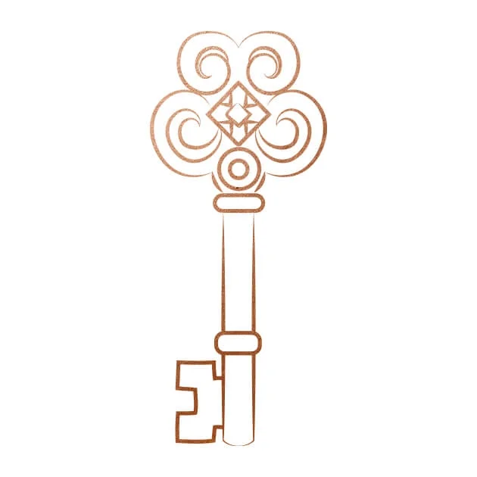
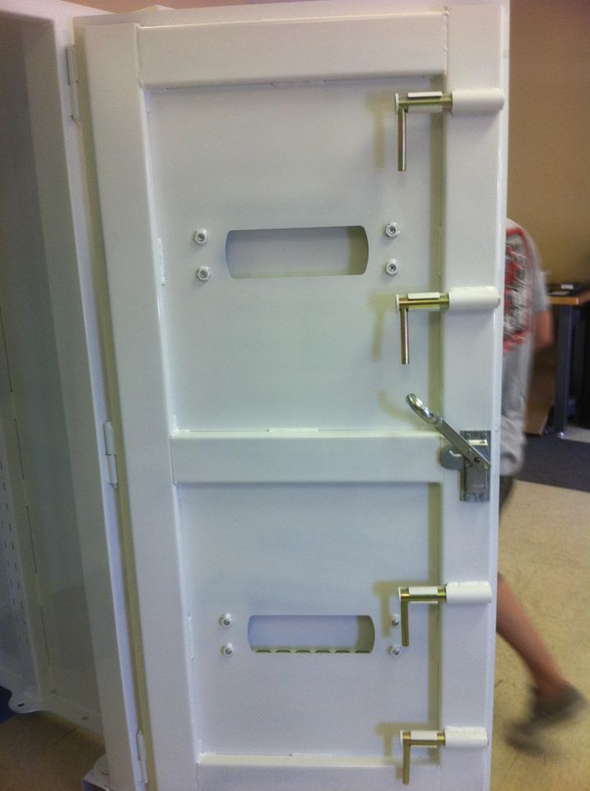
The 5 s of freedom/ Pięć kluczy wolności
Tylko ci, którzy w ten sposób kontynuują nawrócenie, naprawdę znają Boga. Bo znają ich grzech. (Andre Louf)
W tych następnych pięciu rozdziałach chcę umieścić w rękach pięć kluczy. Zdjęcie zamkniętych drzwi. Otwarcie drzwi stanowi wyzwolenie od duchowej niewoli. Drzwi te mają pięć zamków, z których każdy wymaga klucza. Jako wierny w Chrystusie, masz wszystkie klucze, których potrzebujesz, aby być wolnym od wpływów złych duchów. Jeśli jeden z kluczy nie został użyty, Śruba pozostaje na swoim miejscu, a drzwi nie przesuwą się. Może być miło wiedząc, że użyto czterech kluczy, ale nie będzie Cię przez drzwi do wyzwolenia.
‘Only those who … continue in their conversion truly know God. For they know their sin.’ (Andre Louf)
In these next five chapters I want to place in your hands five keys. Picture a locked door. Opening that door represents liberation from spiritual bondages to sin. This door has five locks, each requiring a key. As a believer in Christ, you have all the keys you need to be free from the influence of evil spirits.
If one key has not been used the bolt remains in place and the door will not move. It may be nice knowing that you have used four keys, but it will not get you through the door to liberation.
Lozano, Neal. Unbound (p. 56). Baker Publishing Group. Kindle Edition.

Slide 2
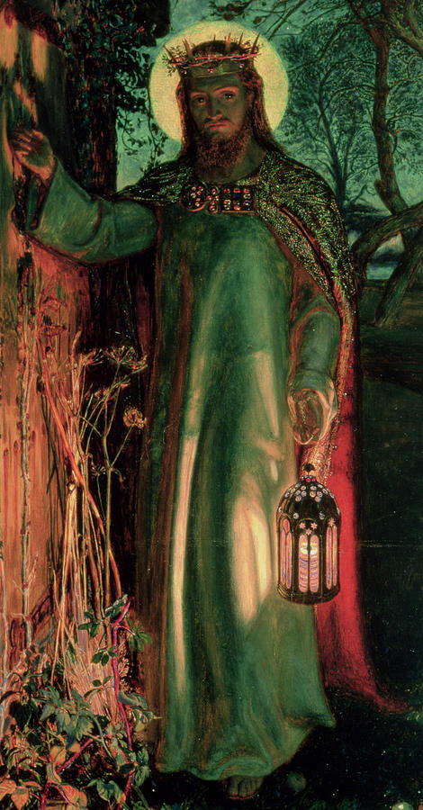
chapter 1 – 1st I repent, I believe/ Żałuję, wierzę
Five Keys
1. Repentance and faith
2. Forgiveness
3. Renouncing the work of your enemies
4. Standing in the authority you have in Christ
5. Receiving God’s blessing of your identity and destiny.
They don’t have to be used in this order.
Consider if there is one or several that you have not used properly. As you do, meditate on the words of Jesus:
“Here I am! I stand at the door and knock. If anyone hears my voice and opens the door, I will come in and eat with him, and he with me” (Revelation 3:20)
These keys will open your inner doors to the abundant life Christ promised and close the doors through which evil spirits gain access to your life.
Lozano, Neal. Unbound (pp. 56-57). Baker Publishing Group. Kindle Edition.
Pięć kluczy 1. pokuta i wiara 2. przebaczenie 3. zrzekł się pracy swoich wrogów 4. stojąc w autorytetu, który macie w Chrystusie 5. otrzymanie Bożego błogosławieństwa waszej tożsamości i przeznaczenia.
Nie muszą być używane w tej kolejności. Zastanów się, czy istnieje jeden lub kilka, które nie zostały prawidłowo użyte. Jak to zrobić, rozważać słowa Jezusa: "Oto jestem! Stoja przy drzwiach i Pukam. Jeśli ktoś słyszy mój głos i otworzy drzwi, przyjdą i jedzą z nim, a on ze mną "(Objawienie 3:20) Te klucze otworzy swoje wewnętrzne drzwi do obfitego życia Chrystus obiecał i zamknąć drzwi, przez które złe duchy uzyskać dostęp do Twojego życia.

Slide 3
Part 1 – 1st - I repent, I believe/ Żałuję, wierzę
A Prodigal Son’s Return
Mike, a 26-year-old, who was mentioned earlier on in the book, was on the fast track of success, advancing quickly in a telecommunications company. One day he found himself cornered at a lunch reunion with Betsy, a former co-worker who was visiting from out of town. Mike, a Catholic, had great respect for her integrity and how she lived her Christian commitment as a Baptist. As a co-worker she had taken an interest in Mike, talking with him about the Lord. Betsy was very direct. Before they ordered lunch, she looked straight at him with her deep brown eyes. “How are you and Jesus doing?” she asked. Mike generally thought he was doing great. He had money, influence and personality. Everyone liked him, except those who got in his way. But this question probed deeper. Mike wasn’t doing too well with Jesus. The question exposed his world of alcohol, drugs and pleasure-seeking. “I’m not doing too well,” he responded honestly, with a sudden sense of spiritual hunger.
Lozano, Neal. Unbound (p. 57). Baker Publishing Group. Kindle Edition.
Powrót syna Prodigala Mike, 26-letni, który został wymieniony wcześniej w książce, był na szybkim torze sukcesu, szybko rozwijającym się w firmie telekomunikacyjnej. Pewnego dnia znalazł się w zjeździe na lunch z Betsy, byłego współpracownika, który odwiedzał z miasta. Mike, katolicki, miał wielki szacunek dla jej integralności i jak żyła jej chrześcijańskie zaangażowanie jako Chrzciciela. Jako współpracownik zainteresował się Mike, rozmawiając z nim o Panu. Betsy był bardzo bezpośredni. Przed zamówieniem obiad, spojrzała prosto na niego z jej głębokie brązowe oczy. "Jak się Pan i Jezus robi?", zapytała. Mike ogólnie myślał, że robi wielkie. Miał pieniądze, wpływy i osobowość. Wszyscy go lubił, z wyjątkiem tych, którzy dostał na jego drodze. Ale to pytanie sondowany głębiej. Mike nie robił zbyt dobrze z Jezusem. Pytanie ujawniane jego świat alkoholu, narkotyków i poszukiwania przyjemności. "Nie robię zbyt dobrze," odpowiedział szczerze, z nagłym poczuciem duchowego głodu.

Slide 4
Part 1 – 1st I repent, I believe/ Żałuję, wierzę
About ten years earlier Mike had vowed he would not be a hypocrite. If he was living a life that did not reflect his faith, he would not go to church. But now as he listened to Betsy, he confronted the most basic question: Do I really believe in Jesus? If I do, how can I trust that this is not just an empty promise, a dead end? Maybe he’d give the Christian life a try, but where to start?
“Why don’t you just ask Jesus to come and get you?” she said.
Mike could take that first step. With sincerity he repeated, “Jesus, come and get me!” “Now what?” he asked Betsy. “Do you have a Bible? Read your Bible every night as if it were God’s word to you and Jesus is who He says He is. You might start with John’s gospel,” Betsy challenged him. “Okay, is that it?” Mike wanted to know. “Keep asking Jesus to come and get you, and go back to church.”
Lozano, Neal. Unbound (p. 58). Baker Publishing Group. Kindle Edition.
Około dziesięć lat wcześniej Mike miał ślubował, że nie będzie hipokrytą. Jeśli żyje życiem, które nie odzwierciedla jego wiary, nie pójdzie do Kościoła. Ale teraz, kiedy słuchał Betsy, skonkonował najbardziej podstawowe pytanie: Czy naprawdę wierzę w Jezusa? W jaki sposób mogę zaufać, że nie jest to tylko pusta obietnica, ślepa końcówka? Może on dać życie chrześcijańskie spróbować, ale gdzie zacząć? "Dlaczego nie tylko zapytać Jezusa przyjść i dostać?" powiedziała. Mike może podjąć ten pierwszy krok. Z szczerością powtarzał: "Jezu, Przyjdźcie i zchodź mnie!" "Teraz co?" zapytał Betsy. "Czy masz Biblię? Czytać Biblię każdej nocy, jakby to było słowo Boże do Ciebie i Jezus jest tym, kim on mówi, że jest. Możesz zacząć od Ewangelii Jana: "Betsy zakwestionował go. "OK, to jest to, że?" Mike chciał wiedzieć. "Ciągle prosząc Jezusa przyjść i dostać, i wrócić do Kościoła."

Slide 5
Part 1 – 1st I repent, I believe/ Żałuję, wierzę
Mike found the unread Bible his grandfather had given him for his confirmation. Each night he read and in the morning he got out of bed and immediately went to his knees. “Come and get me, Jesus,” he prayed, followed quickly by, “In the name of the Father and of the Son and of the Holy Spirit, Amen.” Two months later on a Wednesday evening, he sensed an inner voice urging, “Go to church.”
Lozano, Neal. Unbound (p. 58). Baker Publishing Group. Kindle Edition.
Mike znalazł nieprzeczytane Biblii jego dziadek dał mu za potwierdzenie. Każdej nocy czytał i rano wyszedł z łóżka i natychmiast udał się na kolana. "Przyjdźcie i Pochodź do mnie, Jezu," modlił się, podążał szybko, "w imię Ojca i syna i Ducha Świętego, Amen". Dwa miesiące później, w środę wieczorem, wyczował wewnętrzny głos wzywając, "Idź do Kościoła".

Slide 6
Part 1 –1st I repent, I believe/ Żałuję, wierzę
“Go to church.” This time it sounded like a command; he could not ignore it. Turning his car in the direction of a local church, he reasoned it couldn’t hurt, for who would be at a Catholic church on a Wednesday night? In the church Mike was surprised to find seventy people in the front pews. He sat down alone in the back. At that moment the priest came out to apologize for being late; his car had broken down. It was as if God had delayed the meeting, waiting for Mike to arrive. The priest explained that they were there for the fifth week of the Life in the Spirit Seminar. They were going to pray for the filling of the Holy Spirit for those who wanted to receive Jesus as their Lord. Knowing he wasn’t part of the program, Mike stood up to leave. As he rose, he heard the priest say, “Can you hear me in the back? If you came closer I wouldn’t have to speak so loudly.” Now he was stuck. A few minutes later Father John diverted from his planned script. “I see a few faces that are new to the group, and the Lord put on my heart that at least one of the newcomers has really been crying out to God, and in
Lozano, Neal. Unbound (pp. 58-59). Baker Publishing Group. Kindle Edition.
"Idź do Kościoła". Tym razem brzmiało to jak komenda; nie mógł go zignorować. Odwracając swój samochód w kierunku lokalnego Kościoła, on uznał, że nie zaszkodzi, bo kto będzie w Kościele katolickim w środę wieczorem? W kościele Mike był zaskoczony, aby znaleźć 70 osób w przedniej ławach. Usiadł samotnie w plecy. W tym momencie ksiądz wyszedł, aby przeprosić za spóźnione; jego samochód miał w podziale. To było tak, jakby Bóg opóźnił spotkanie, czekając na Mike przyjechać. Ksiądz wyjaśnił, że byli tam w piątym tygodniu seminarium "życie w duchu". Oni będą modlić się o wypełnienie Ducha Świętego dla tych, którzy chcieli otrzymać Jezusa jako swego Pana. Wiedząc, że nie był częścią programu, Mike wstał do opuszczenia. Kiedy podniósł, usłyszał, jak ksiądz mówi: "Czy słyszysz mnie z tyłu? Jeśli zbliżyli się nie będę musiał mówić tak głośno. " Teraz został zatrzymany. Kilka minut później ojciec John Odpał się od planowanego skryptu. "Widzę kilka twarzy, które są nowe w grupie, a Pan postawił na moje serce, że co najmniej jeden z przybyszy naprawdę wołał do Boga, a w

Slide 7
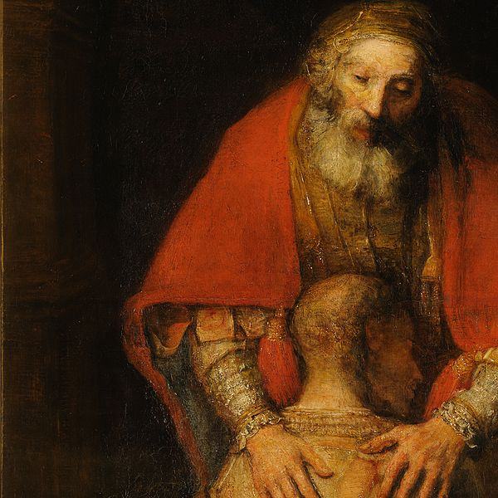
Part 1 –1st I repent, I believe/ Żałuję, wierzę
effect saying, ‘Jesus, come and get me.’” Panic gripped Mike as he realized what this meant: God had sent him here. Something was going to happen to have a dramatic impact on his life; this was his time. Now he listened intently. When it came time to make a public act of surrender to the Lord, Mike stepped forward. “Repeat after me,” the priest said. “Do you renounce Satan?” “I do.” In that moment he knew the reality of evil in his life; he became aware that the devil is real and that these were not empty words. “All his false promises?” “I do.” He saw the failures and emptiness of his life of sin. “And all his works?” “I do!” “Do you believe in God the Father, Jesus His Son and the Holy Spirit?” “I do.”
As the priest prayed with Mike, he met the Holy Spirit with dramatic power.
Lozano, Neal. Unbound (pp. 59-60). Baker Publishing Group. Kindle Edition.
mówiąc: "Jezu, Przyjdźcie i wychodź mnie". Panika chwycił Mike jak uświadomił sobie, co to znaczy: Bóg wysłał go tutaj. Coś się wydarzyło, aby mieć dramatyczny wpływ na jego życie; to był jego czas. Teraz słuchał uważnie. Kiedy przyszedł czas, aby dokonać publicznego aktu poddania się Panu, Mike wszedł naprzód. "Powtarzam po mnie", powiedział ksiądz. "Czy rezygnujesz z szatana?" "Robię". W tym momencie znał rzeczywistość zła w swoim życiu; uświadomił sobie, że diabeł jest prawdziwy i że nie były to puste słowa. "Wszystkie jego fałszywe obietnice?" "Robię". Widział niepowodzenia i pustkę swego życia grzechu. "A wszystkie jego dzieła?" "Robię!" "Czy wierzysz w Boga Ojca, Jezusa jego syna i Ducha Świętego?" "Robię". Kiedy ksiądz modlił się z Mikeem, spotkał Ducha Świętego z dramatyczną mocą.

Slide 8
Part 1 –1st I repent, I believe/ Żałuję, wierzę
During the Mass that followed, he received the gift of repentance. Deep sorrow and remorse gripped him as he repented deeply for his years of rebellion.
The Prodigal and Repentance
The younger brother exemplifies people doing what they want even though they know they shouldn’t. We do them in a spirit of rebellion and independence, or perhaps we simply declare, “They are not so bad,” or “That’s the way I am,” or “I’m doing everything else right—it is just this one thing; I’m going to do it anyway.”
The younger brother eventually realized the wrong he had done, humbled himself and returned. This is a picture of true repentance: turning away from sin and turning toward God. It is renewing one’s mind.
It is like walking in one direction and then moving in a completely new direction.
Lozano, Neal. Unbound (p. 60). Baker Publishing Group. Kindle Edition.
W czasie trwania tej masy otrzymał Dar pokuty. Głęboki smutek i żalu chwycił go, gdy odpokutował głęboko za lata buntu. Prodigal i pokuta Młodszy brat przykłada ludzi do tego, co chcą, choć wiedzą, że nie powinni. Robimy je w duchu buntu i niezależności, a może po prostu oświadczamy: "nie są one tak złe" lub "to jest sposób, w jaki jestem" lub "robię wszystko, co w porządku — to tylko ta jedna rzecz; Zamierzam to zrobić tak. " Młodszy brat w końcu zdał sobie sprawę, że źle zrobił, upośli się i wrócił. To jest obraz prawdziwej pokuty: odwracając się od grzechu i zwracając się ku Bogu. To odnowienie umysłu. To jest jak chodzenie w jednym kierunku, a następnie porusza się w zupełnie nowym kierunku. Jest odnawianie umysłu,

Slide 9
Part 1 – 1st I repent, I believe/ Żałuję, wierzę
He turned away from his pride and rebellion and headed home. The process of repentance is completed in the restoration of relationship, the expression of the Father’s affection and the receiving of the Father’s blessing.
Great healing results when we repent, turn to God, and experience His love and acceptance, discovering who we really are through the revelation of who He is.
Personal Knowledge of Our Sin and Our Saviour
All healing involves forgiveness. It begins with the incredible and immeasurable gift of God in the forgiveness of our sins through the death of the sinless Jesus—God in human form. How deadly is our sin!?
Consider the price paid to set you free: God the Father gave us His only begotten Son to become one of us, and to suffer and die for us on the cross.
Going to church can seem empty if we lack a personal knowledge of sin and a relationship with the One who saves us.
Lozano, Neal. Unbound (p. 61). Baker Publishing Group. Kindle Edition.
Odwrócił się od dumy i buntu i udał się do domu. Proces pokuty jest zakończony w przywróceniu relacji, wyrażeniu uczucia ojca i otrzymaniu błogosławieństwa ojca... Wielkie Uzdrowienie wyniki, gdy pokutujemy, zwrócić się do Boga, i doświadczyć jego miłości i akceptacji, odkrywając, kim naprawdę jesteśmy poprzez objawienie, kim jest.
Osobista wiedza o naszym grzechu i naszym Zbawicielu Każde uzdrowienie wiąże się z przebaczeniem. Zaczyna się od niesamowitego i bezmiernego daru Bożego w przebaczeniu naszych grzechów poprzez śmierć bezgrzesznego Jezusa — Boga w ludzkiej postaci. Jak śmiertelny jest nasz grzech?
Zastanów się nad ceną zapłaconą za uwolnienie cię: Bóg Ojciec dał nam Swojego jednorodzonego Syna, aby stał się jednym z nas, aby cierpieć i umrzeć za nas na krzyżu. Chodzenie do Kościoła może wydawać się puste, jeśli brakuje nam osobistej znajomości grzechu i relacji z tym, który nas zbawia.

Slide 10
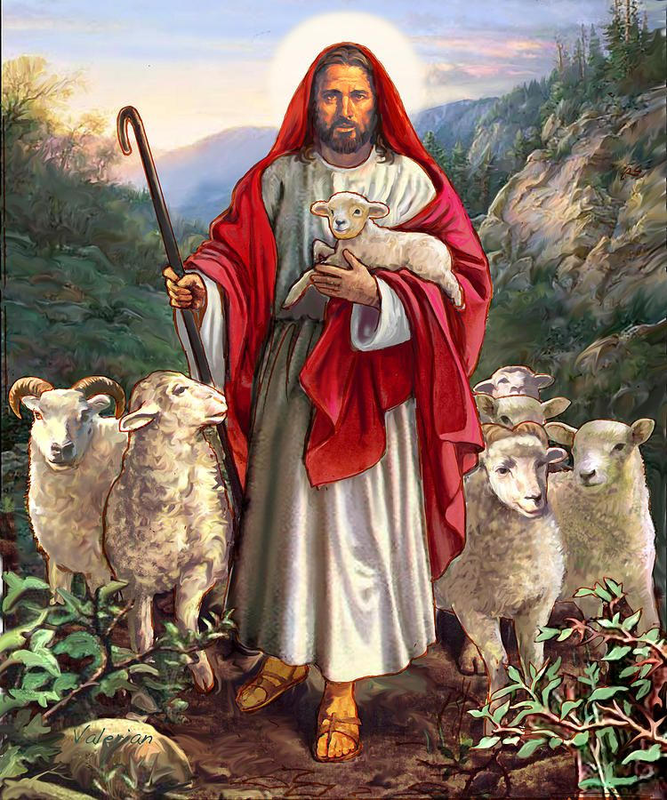
Part 1 – 1st key I repent, I believe/ Żałuję, wierzę
But a personal relationship with the Lord requires a time of conversion, facing not just the fact that we all sin, but that I sin.
When you consider His death and resurrection, do you take it personally—He died and rose for your liberation? Or is it simply a sign of His love for all humanity? Does your hope of eternal life rest completely on what He has done for you?
If you have tried to follow Christ and question whether you know Him as your Saviour, I suggest you start with this prayer: “Jesus, show me what is wrong with me.” It won’t be long before you know your need for the Saviour.
If you don’t know Him in a personal way, seek out someone who does!
Through ongoing conversion and dependence on the Saviour, we can be kept out of the trap of religiosity.
Lozano, Neal. Unbound (p. 62). Baker Publishing Group. Kindle Edition.
Ale osobista relacja z Panem wymaga czasu nawrócenia, w obliczu nie tylko faktu, że wszyscy grzeszymy, ale że grzech.
Kiedy weźmiemy pod uwagę jego śmierć i zmartwychwstanie, czy bierz go osobiście-umarł i zmartwychwstał dla waszego wyzwolenia? Czy jest to po prostu oznaka jego miłości do całej ludzkości? Czy Wasza nadzieja na życie wieczne odpoczywa całkowicie na tym, co zrobił dla Ciebie? Jeśli starali się naśladować Chrystusa i pytanie, czy znasz go za swego Zbawiciela, proponuję zacząć od tej modlitwy: "Jezu, Pokaż mi, co jest ze mną złe". To nie będzie długo, zanim będziesz wiedział, że potrzebujesz Zbawiciela. Jeśli nie znasz go w sposób osobisty, szukajcie kogoś, kto ma. Poprzez ciągłe nawrócenie i uzależnienie od Zbawiciela możemy być trzymani z pułapki religijności.

Slide 11
Part 1 – 1st Key I repent, I believe/ Żałuję, wierzę
Consider the Older Brother
Read the story in the book on p. 63
‘My zeal to write the book came from an image of the prodigal returning to the father’s house and meeting the older brother instead. What would have happened? Would the prodigal have ever made it home to his father?’
What would happen today if the prodigal came home and met the older brother in us?
The older brother looks good on the outside, but something is wrong on the inside. He does the right thing, but for the wrong motives.
Jeremiah 17:9 says it this way: “The heart is deceitful above all things and beyond cure. Who can understand it?” Our own hearts can deceive us, but the Lord is not deceived. “The Lord searches every heart and understands every motive behind the thoughts. . .” (1 Chronicles 28:9).
Lozano, Neal. Unbound (p. 62). Baker Publishing Group. Kindle Edition.
Rozważ starszego brat
Przeczytaj historię w książce na str. … Moja zapał napisać książkę pochodził z wizerunku synu marnotrawnym wracając do domu ojca i spotkanie starszego brata zamiast. Co by się stało? Czy kiedykolwiek uczynił go domem dla ojca? Co by się stało dzisiaj, gdyby Rozrzutnik przyszedł do domu i spotkał starszego brata w nas? Starszy brat wygląda dobrze na zewnątrz, ale coś jest nie tak w środku. Robi to dobrze, ale za złe motywy. Jeremiasz 17:9 mówi, że w ten sposób: "serce jest podstępny przede wszystkim i poza lekarstwem. Kto może to zrozumieć? " Nasze serca mogą nas oszukać, ale Pan nie jest oszukiwany. "Pan szuka każdego serca i rozumie każdy motyw za myślami..." (1 kroniki 28:9).

Slide 12
Part 1 – 1st Key I repent, I believe/ Żałuję, wierzę
The Sins of the Older Brother’s Heart
Followings are some sins of the heart that I’ve identified in the lives of Christians who’ve remained faithful to God in “outward appearance.” Use this list to examine yourself for sins of the heart.
Legalism and self-righteousness
Legalism is our effort to find acceptance with God or others on the basis of our conformity to a set of rules, practices or teachings. We try to fit in based on our own effort. Self-righteousness is very similar to legalism. We think we deserve something because “we have slaved for him all these years.” When someone we judge as being less worthy than us gets favoured treatment, we say, “It is not fair.”
Pride
Pride seeks to place us in control, to resist our dependency on God. We would rather be in control than be intimate. We pretend to be better than we are. We act religious and holy, but we know that what is going on inside is a different story. The older brother detests weakness and boasts of strength. Brokenness and desperation are not valued, but looking good and success are. In Matthew 5 Jesus tells us that the poor in spirit, those who mourn, and those who are hungry and thirsty are blessed. The older brother thinks he is never supposed to be weak.
Lozano, Neal. Unbound (pp. 64-65). Baker Publishing Group. Kindle Edition.
Grzechy Starszego Brata
Oto niektóre grzechy serca, które zidentyfikowałem w życiu chrześcijan, którzy pozostawali wierni Bogu w "wyglądzie zewnętrznym". Użyj tej listy, aby zbadać siebie za grzechy serca.
Legalizm i samosprawiedliwość
Legalizm jest naszym wysiłkiem, aby znaleźć akceptację z Bogiem lub innymi na podstawie naszej zgodności z zestawem zasad, praktyk lub nauk. Staramy się zmieścić w oparciu o nasze własne wysiłki. Samosprawiedliwość jest bardzo podobna do legalizmu. Myślimy, że zasługujemy na coś, ponieważ "mamy dla niego niewolę przez te wszystkie lata". Kiedy ktoś, kogo oceniamy jako mniej godny niż my, otrzymuje uprzywilejowane traktowanie, mówimy: "to nie jest sprawiedliwe".
Jazdy
Duma stara się postawić nas w kontroli, oprzeć naszą zależność od Boga. Wolałbym być w kontroli niż być intymne. Udajemy się lepiej niż my. Działamy zakonnymi i świętymi, ale wiemy, że to, co dzieje się w środku, to inna historia. Starszy brat detestuje słabość i szczyci się siłą. Brokenness (Złamanie?) i desperacja nie są cenione, ale patrząc dobre i sukces są. W Ewangelii Mateusza 5 Jezus mówi nam, że ubodzy w duchu, Ci, którzy się opłakują, a ci, którzy są głodni i spragnieni, są błogosławieni. Starszy brat myśli, że nigdy nie powinien być słaby.

Slide 13
Part 1 –1st Ket I repent, I believe/ Żałuję, wierzę
Judgments
The older brother stands in a superior position of judgment toward others. We are told in the Scriptures not to judge (this refers to unrighteous judgments, not instances of discernment or recognizing right from wrong, good from evil). We can lock someone up in a prison by thinking, “That is the way they are they will never change.” By labelling others we give ourselves a reason to withdraw from the relationship. The prison walls we build are really built to protect ourselves.
Fear
The older brother is afraid; he is not secure in his relationship with God. He doesn’t understand that his relationship is based not on what he does but on God’s love. Fear is the root cause for us to need to be in control.
Lozano, Neal. Unbound (p. 65). Baker Publishing Group. Kindle Edition.
Wyroki
Starszy brat stoi w najwyższej pozycji osądu wobec innych. Powiedziano nam w Piśmie Świętym, aby nie sądzić (odnosi się to do niesprawiedliwych wyroków, a nie do przypadków rozeznania lub rozpoznania prawa ze złego, dobrego od zła). Możemy zablokować kogoś w więzieniu myśląc: "to jest sposób, w jaki oni nigdy się nie zmienią". Poprzez etykietowanie innych dajemy sobie powód, aby wycofać się z relacji. Mury więzienia, które budujemy, są naprawdę zbudowane, aby chronić siebie.
Strach
Starszy brat boi się; nie jest bezpieczny w jego relacji z Bogiem. Nie rozumie, że jego związek nie opiera się na tym, co robi, ale na miłości Bożej. Strach jest główną przyczyną dla nas musi być w kontroli.

Slide 14
Part 1 –1st key I repent, I believe/ Żałuję, wierzę
Self-pity
We want people’s compassion and sympathy more than we want to be free, more than we want to move on and place our trials behind us. If we let go of our self-pity we have to face that we are responsible for our own lives.
Bitterness and unforgiveness
We become the older brother whenever we respond to life’s pains without the love of God. Instead of giving forgiveness and mercy to others, we build walls of protection around ourselves. We cling to our bitterness and unforgiveness as, if they are some form of defence, but they are not. They are actually prison walls, keeping us from the life of freedom and love God intends.
Unstuck?
Sometimes we get stuck; we do not realize we need to repent. We become blind to our sins and the significance of them. Like the prodigal, who is hungry but not yet desperate for his father’s house, we have not come to our senses. Repentance begins with remembering how much God loves us. In one sense it is a gift. In another sense it is a choice.
Lozano, Neal. Unbound (pp. 65-66). Baker Publishing Group. Kindle Edition.
Samolitości
Chcemy, aby ludzie współczucia i sympatii więcej niż chcemy być wolni, więcej niż chcemy, aby przejść i miejsce naszych prób za nami. Jeśli pozwolimy odejść od naszego samolitości musimy stawić czoła, że jesteśmy odpowiedzialni za nasze życie.
Gorycz i niefortunność
Stajemy się starszym bratem, kiedy reagujemy na bóle życiowe bez miłości Bożej. Zamiast dawać ludziom przebaczenie i miłosierdzie, budujemy wokół siebie mury ochronne. Przylgnie do naszej goryczy i niefortunności, jakby to jakaś forma obrony, ale nie. Są to w rzeczywistości mury więzienne, trzymające nas z życia wolności i miłości, którą Bóg zamierza.
Powieść?
Czasami utkniesz; nie zdajemy sobie sprawy, że musimy odpokutować. Stajemy się ślepi na nasze grzechy i ich znaczenie. Jak Prodigal, który jest głodny, ale nie jeszcze zdesperowany dla domu ojca, nie przyszedł do naszych zmysłów. Pokuta zaczyna się od pamiętania o tym, jak bardzo Bóg nas kocha. W pewnym sensie jest to prezent. W innym sensie jest to wybór.

Slide 15
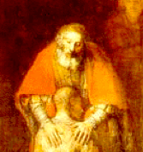
Part 1 –1st key I repent, I believe/ Żałuję, wierzę
God uses the circumstances of life—relationships we cannot fix, questions we cannot answer and problems we cannot solve—to expose the conditions of our hearts.
As we learn to trust Him and respond to His grace in difficult situations, we are able to face what is hidden in our hearts. If we harbour “older brother” sins, we cannot admit how poor and needy and desperate we truly are.
Eventually we may move to a place where we actually want God to expose our hearts. We can then pray with the psalmist: “Search me, O God, and know my heart; test me and know my anxious thoughts. See if there is any offensive way in me, and lead me in the way everlasting” (Psalm 139:23–24).
What is that ‘way everlasting’? It involves being transformed into more like the father than either of the two sons, learning to love our wayward brothers and sisters with the same mercy God has for us.
Lozano, Neal. Unbound (p. 66). Baker Publishing Group. Kindle Edition.
Bóg wykorzystuje okoliczności życia — związki, których nie możemy naprawić, pytania, na które nie możemy odpowiedzieć i problemów, których nie możemy rozwiązać — aby odsłonić warunki naszych serc. Kiedy uczymy się go zaufać i odpowiadamy na jego łaskę w trudnych sytuacjach, jesteśmy w stanie zmierzyć się z tym, co kryje się w naszych sercach. Jeśli port "starszy brat" grzechy, nie możemy przyznać, jak biednych i potrzebujących i zdesperowani jesteśmy naprawdę. W końcu możemy przenieść się do miejsca, w którym rzeczywiście chcemy, aby Bóg wystawiał nasze serca. Możemy wtedy modlić się z psalmistą: "Szukaj mnie, O Boże, i znam moje serce; przetestować mnie i znać moje niechętne myśli. Zobacz, czy we mnie jest jakikolwiek obraźliwy sposób i prowadź mnie w sposób wieczny "(Psalm 139:23 – 24). Co jest w ten ‘sposób wieczne’? Polega ona na przekształceniu się w bardziej jak ojciec niż którykolwiek z dwóch synów, uczenie się kochać naszych niesforne braci i siostry z tym samym miłosierdziem Bóg ma dla nas.

Slide 16
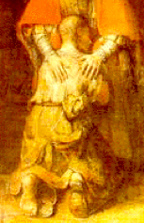
Part 1 – 1st key I repent, I believe/ Żałuję, wierzę
Confession and Repentance
One important aspect of repentance is SINCERE and HUMBLE confession.
The Scriptures tell us “if we confess our sins, he is faithful and just and will forgive us our sins and purify us from all unrighteousness” (1 John 1:9). Honesty in naming and confessing our sins opens a door for God’s grace to enter an area of our lives that we had previously closed. His grace is vital to the complete change of direction that repentance calls for.
Honest confession breaks our pattern of blindness and dispels the darkness in which evil spirits dwell. There is power in naming our sins out loud.
Lozano, Neal. Unbound (p. 67). Baker Publishing Group. Kindle Edition.
Spowiedź i pokuta
Jednym z ważnych aspektów pokuty jest SZCZERE i POKORNE wyznanie. Pismo Święte mówi nam: "jeśli wyznajemy nasze grzechy, jest on wierny i sprawiedliwy i wybaczy nam nasze grzechy i oczyści nas od wszelkiej nieprawości" (1 Jana 1:9). Uczciwość w nazywaniu i Wyznając nasze grzechy otwiera drzwi dla łaski Bożej, aby wejść do obszaru naszego życia, że mieliśmy wcześniej zamknięte. Jego łaska jest niezbędna do pełnej zmiany kierunku, do którego wzywa się skruchy. Uczciwy spowiedź łamie nasz wzór ślepoty i rozpycha ciemność, w której mieszkają złe duchy. Jest moc w nazywaniu naszych grzechów głośno.

Slide 17
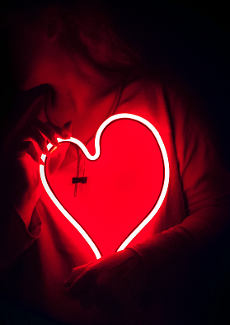
Part 1 –1st key I repent, I believe/ Żałuję, wierzę
Repentance and Release
Repentance leads to deeper sense of release (freedom)
By ‘release’ I mean the breaking of the power behind habitual patterns of thinking and acting that limit our freedom to accept God’s love and turn away from that which blocks His love.
Through release we uncover the lies (of evil) within and expose them to what they are so we may take full responsibility for our lives.
A man stood up after a week’s seminar to give his testimony. His release came by discovering his sin. “All my life I thought the only sins I could commit were in the Ten Commandments. Now I can confess the sins of my heart.” Freedom comes in knowing the names of our enemies, the sins of the heart. It is critical to recognize our sin and to repent. In fact, there is no freedom apart from repentance.
Lozano, Neal. Unbound (p. 67). Baker Publishing Group. Kindle Edition.
Pokuta i wyzwolenie Pokuta prowadzi do głębszego uwolnienia(wolność) Przez wyzwolenie mam na myśli zerwanie władzy za zwykłe wzorce myślenia i działania, które ograniczają naszą wolność do przyjmowania miłości Bożej i odwrócić się od tego, który blokuje jego miłość. Poprzez wyzwoleniu odkrywamy kłamstwa (zła) w środku i narażają je na to, co są, abyśmy mogli przejąć pełną odpowiedzialność za nasze życie. Mężczyzna wstał po tygodniowym seminarium, aby oddać swoje świadectwo. Jego wyzwolenia przyszedł odkrywając jego grzech. "Całe moje życie myślałem, że jedyne grzechy, które mógłbym zobowiązać, były w dziesięciu przykazaniach. Teraz mogę wyznać grzechy mojego serca ". Wolność przychodzi znając imiona naszych wrogów, grzechy serca. Ważne jest, aby rozpoznać nasz grzech i odpokutować. W rzeczywistości, nie ma wolności oprócz pokuty.

Slide 18
Part 1 –1st key I repent, I believe/ Żałuję, wierzę
“After John was put in prison, Jesus went into Galilee, proclaiming the good news of God. ‘The time has come,’ he said. ‘The kingdom of God is near. Repent and believe the good news!” (Mark 1:14–15). The first words of Jesus in Mark’s gospel are repent, believe and receive. Deeper conversion always involves these three.
(1) sorry, (2) thank you and (3) please.
All repentance involves the expression of sorrow, the acknowledgment of personal sin and the participation in sin, and asking for forgiveness. Second, conversion requires a “thank you” for what Jesus did in His death and resurrection. And, finally, there is the request (please!) that the Lord come into our lives and reign over our hearts.
Lozano, Neal. Unbound (p. 68). Baker Publishing Group. Kindle Edition.
"Po tym, jak Jan został wprowadzony do więzienia, Jezus udał się do Galilei, głosząc dobrą nowinę o Bogu". Nadszedł czas, powiedział. "Królestwo Boże jest blisko. Odpokutować i wierzyć dobrej nowiny!’’ (Marka 1:14 – 15). Pierwsze słowa Jezusa w Ewangelii Marka są odpokutować, wierzyć i odbierać. Głębsza konwersja zawsze wiąże się z tymi trzema. (1) Przepraszam, (2) dziękuję i (3) proszę. Cała pokuta polega na wyrażeniu smutku, uznaniu grzechu osobistego i uczestnictwie w grzechu oraz proszenie o przebaczenie. Po drugie, nawrócenie wymaga "podziękowania" za to, co Jezus uczynił w jego śmierci i zmartwychwstaniu. I wreszcie, jest prośba (proszę!), że Pan wchodzi w nasze życie i królować nad naszymi sercami.

Slide 19
Part 1 –1st key I repent, I believe/ Żałuję, wierzę
If you are “stuck,” in some way struggling with this whole idea of being a sinner, I suggest, again, that you look not at yourself but at Jesus, the crucified One, who gave Himself for you. Then acknowledge that you are a sinner; be honest and name your sins.
Name the sins of the prodigal or the sins of the older brother. If you need help ask the Holy Spirit to guide you as you pray, “Search me, O God, and know my heart! Test me and know my thoughts!” (Psalm 139:23).
Lord, I am a sinner; I come before You to tell You I am sorry for all my sins. Thank You for giving Your life for me, that I might be forgiven and come home to You. Please come and be Lord of my life; I want to live in Your kingdom with the freedom of a child of God. Speak to me as I continue to read this book. Lead me to the deeper freedom that is found in knowing Your love.
Lozano, Neal. Unbound (p. 68). Baker Publishing Group. Kindle Edition.
Jeśli jesteś "zatrzymany", w jakiś sposób zmaga się z tą całą ideą bycia grzesznikiem, proponuję, znowu, że nie patrzysz na siebie, ale na Jezusa, ukrzyżowanego, który dał się dla Ciebie. Następnie potwierdź, że jesteś grzesznikiem; bądż uczciwi i nazwij swoje grzechy. Nazwij grzechy tego prodigalnego lub grzechów starszego brata. Jeśli potrzebujesz pomocy, poproś Ducha Świętego, aby Cię poprowadzić, kiedy się modlicie: "Szukaj mnie, O Boże, i znam moje serce! Przetestuj mnie i Poznaj moje myśli! " (Psalm 139:23). Panie, jestem grzesznikiem; Przychodzę przed Tobą, abyście Ci powiedzieli, przepraszam za wszystkie moje grzechy. Dziękujemy Ci za to, że oddam swoje życie dla mnie, że mógłbym wybaczać i wrócić do domu. Proszę przyjść i być panem mojego życia; Pragnę żyć w waszym Królestwie z wolnością dziecka Bożego. Mów do mnie, jak nadal czytać tę książkę. Prowadź mnie do głębszej wolności, która znajduje się w Poznaniu Twojej miłości.

Slide 20
Part 1 – 1st key I repent, I believe/ Żałuję, wierzę
In the next chapter Neal L. shares with us how to remove the greatest obstacle to receiving God’s forgiveness and mercy.
Lozano, Neal. Unbound (p. 69). Baker Publishing Group. Kindle Edition.
W następnym rozdziale Neal L. dzieli się z nami, jak usunąć największą przeszkodę dla otrzymania Bożego przebaczenia i miłosierdzia.

